Slide 1

JRESPLUS-MVC集成部署与开发培训

Slide 2
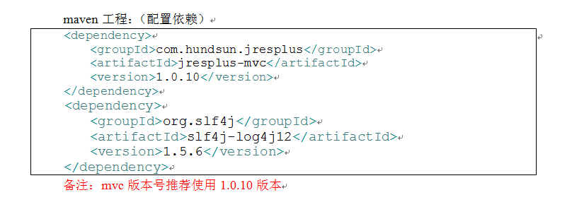
安装与部署—jar包依赖

Slide 3
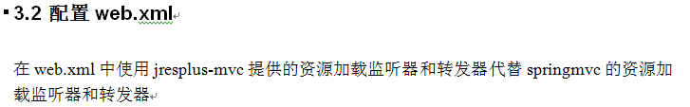
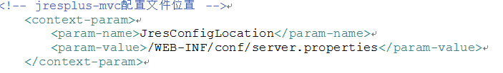
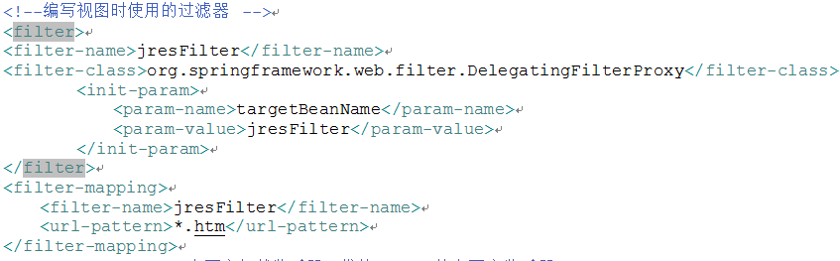
安装与部署-配置web.xml

Slide 4
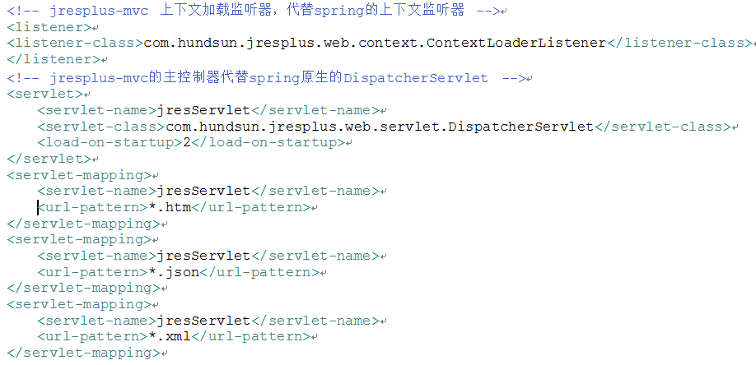
安装与部署-配置web.xml

Slide 5
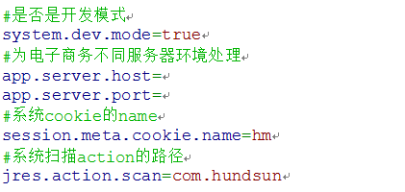
安装与部署-配置server.properties
web.xml中已经配置了jresplus-mvc的配置文件位置
（WEB-INF/conf/server.properties）
server.properties文件主要是把常规的配置项（变量）放在一个地方管理
关于日志：
jresplus-mvc使用slf4j作为日志框架，并不包含具体的日志实现，所以在具体使用时请引入相关的实现包，比如slf4j的log4j实现；

Slide 6
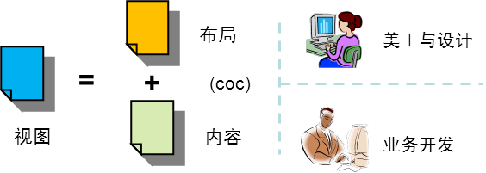
视图开发介绍—页面组成
jresplus-mvc采用velocity做为视图的编程语言，但不限制其他的方式（jsp/freemark等），推荐使用velocity是因为在此基础上扩展了一些优秀的特性，可以有助于更加规范更加高效的开发页面视图
页面的组成:
将页面分为两部分，布局（layout）与内容(screen)
所有内容页面都必须存放到WEB-INF\views\screen目录下；
所有布局页面都必须存放在WEB-INF\views\layout目录下；
内部目录可以根据子系统和模块逐层建立

Slide 7
视图开发介绍—布局
布局layout:
用来描述业务内容外层的信息，如页面头部、底部、js,css资源、公共页面组件（菜单、通知栏、状态栏等），这些与具体的业务内容无关，属于系统层面的内容，但每个业务视图中都会用到，那么把这些内容统一到布局模板中，应用到各个业务内容页面中，这样对于业务页面内容的开发者来说，可以更多的关注与业务页面内容本身，而不需要过多的关注，将来如何展示、包含哪些公共组件、菜单在上面还是在左边等等。
WEB-INF\views\layout目录下应包含一个名为default.vm的布局文件，目的是在业务内容页面匹配布局模板时提供最好的选择
内容标记screen_content:
布局模板文件中必须包含一行代码：
$screen_content

Slide 8
视图开发介绍—布局
内容页面与布局模板自动匹配规则:
当渲染screen文件夹下的一个vm的时候，系统首先找在layout文件夹下的同级文件夹下是否也有相同名字的vm文件，如果有，使用该文件作为layout模板渲染。
如果没有找到则在同级文件夹下寻找default.vm的模板，如果有，则使用default.vm作为layout渲染模板。
如果依然无法找到，就找到上级文件夹的default.vm，如果仍然未找到则继续向外寻找，直到到layout目录下的default.vm。这也就是为什么在快速开始中要建立一个default.vm的原因。这样做既可以让一类页面有特定的版式风格，也可以让一个单独的页面有一个版式风格，同时也可以设定整个系统特定的版式风格
指定使用具体的模板
在内容页面中，可以通过如下代码设置具体使用的模板而不使用自动匹配规则：
#set(layout=’模板路径’)
不使用模板
#set(layout=’’)

Slide 9
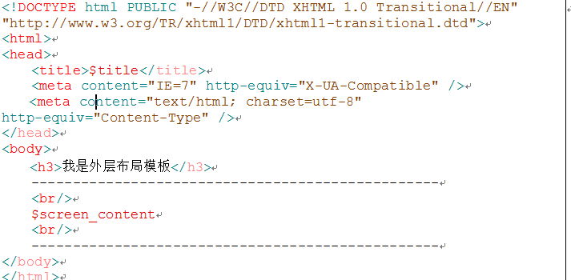
快速开发
开发一个模板（layout）:
在’/WEB-INF/views/layout/’目录下新建一个default.vm的文件，内容示例如下：
/WEB-INF/views/layout/default.vm

Slide 10
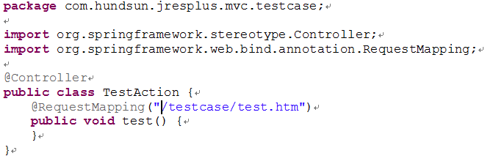
快速开发
开发一个内容页面:
在’/WEB-INF/views/screen/’目录下新建一个文件夹’test’，在test目录下新建一个名为test.vm，内容如下：
/WEB-INF/views/screen/test/test.vm
内容：
<h4>我是内容页面</h4>
开发一个action：
在src下新建一个包路径’com.hundsun.jresplus.mvc.test’,新建一个类TestController.java
内容如下：

Slide 11
快速开发
开发一个内容页面:
在’/WEB-INF/views/screen/’目录下新建一个文件夹’test’，在test目录下新建一个名为test.vm，内容如下：
/WEB-INF/views/screen/test/test.vm
内容：
<h4>我是内容页面</h4>
开发一个action：
在src下新建一个包路径’com.hundsun.jresplus.mvc.test’,新建一个类TestController.java
内容如下：

Slide 12
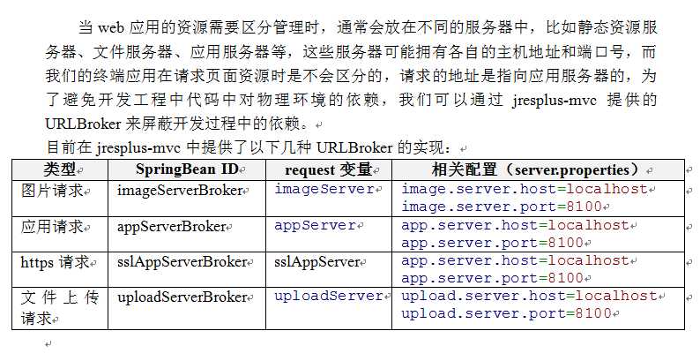
深入开发-- URL Broker的使用

Slide 13
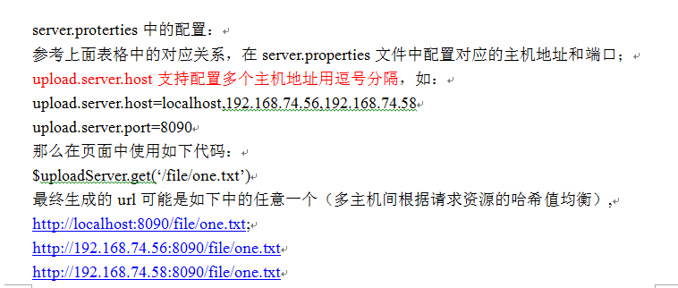
深入开发-- URL Broker的使用

Slide 14
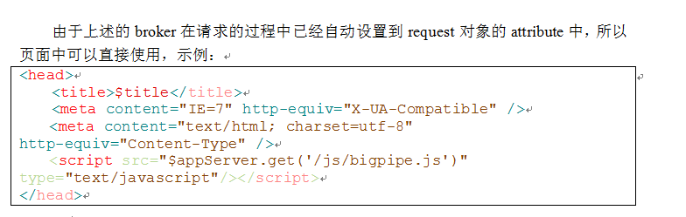
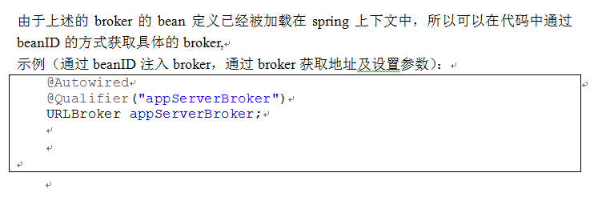
深入开发-- URL Broker的使用

Slide 15
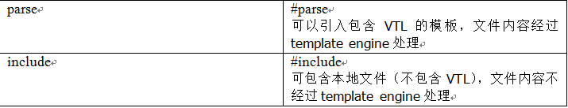
深入开发– 页面资源引入
在平时的页面开发过程中，有写页面需要做复用，所以单独提取为一个单独的页面，在别的页面来引入使用。
velocity原生提供了两种页面引入指令include和parse，如：
#parse(‘/screen/common/test.vm’)
# include(‘/screen/common/test.vm’)

Slide 16
深入开发– 页面资源引入
处理parse和include之外， jresplus-mvc扩展了contain和asyncContain，可以引入具有独立请求处理的视图资源，该视图资源具有沙箱特性且可以支持bigpipe输出。
velocity原生提供的资源引入，被引入的资源与当前页面共享上下文，被引入的资源只能是真实存在的页面，渲染时依赖的上下文来源于主页面的请求准备。如果想要引入的资源渲染所必须的数据主页面上下文中没有，比如请求的资源来源于一个action的处理，有着独立的请求处理过程，那么被引入的资源与资源之间是相互隔离的，这种特性我们描述为沙箱特性。
jresplus-mvc扩展了contain和asyncContain，这些指令都具备沙箱的隔离特性，拥有独立的上下文不被其他页面资源所干预。
contain，支持引入当前web服务可处理的任何资源请求（js、css、html、vm、jsp、action等），被引入的页面拥有自己独立的上下文，同时可使用父级页面的上下文，每一个被引入的页面独立进行渲染；
页面中使用$contain.get(‘资源url’)的方式引入资源，如：
$contain.get(‘/test/test.htm’)或$ asyncContain.get(‘/test/test.htm’)

Slide 17
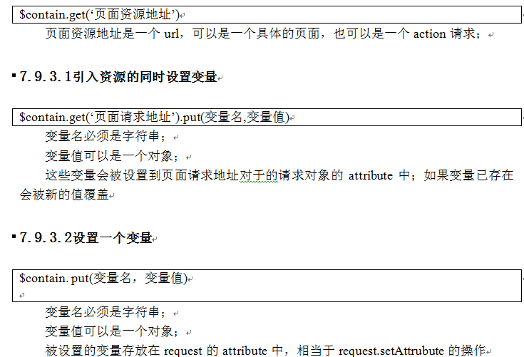
深入开发– 页面资源引入

Slide 18
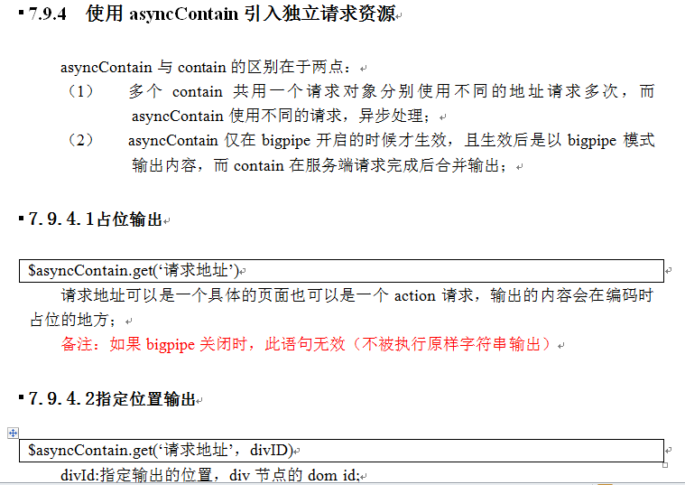
深入开发– 页面资源引入

Slide 19
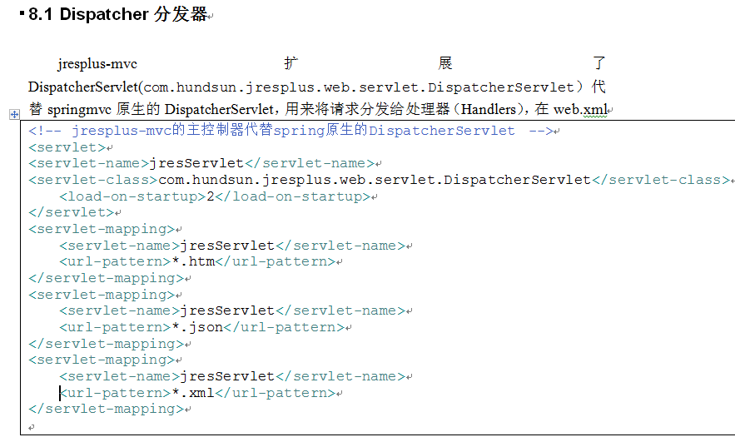
深入开发– action

Slide 20
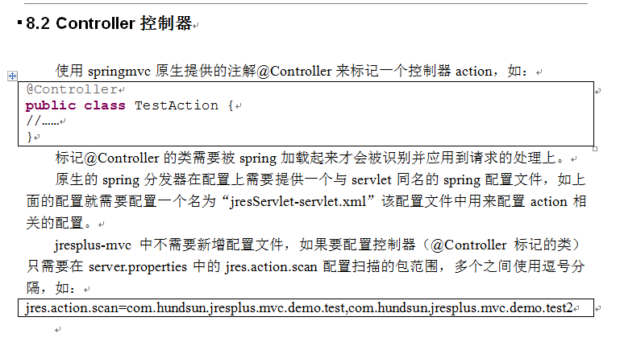
深入开发– action

Slide 21
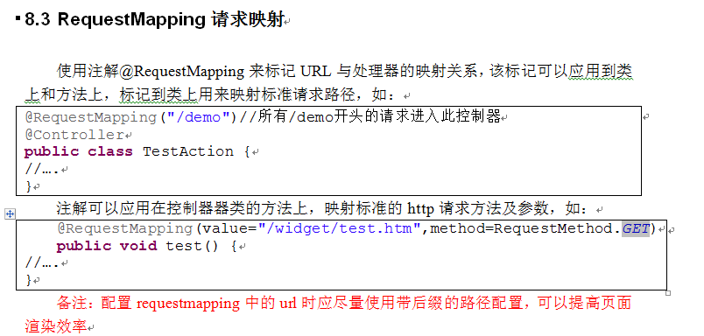
深入开发– action

Slide 22
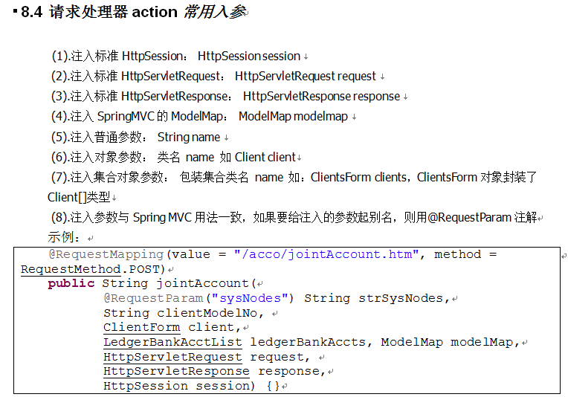
深入开发– action

Slide 23
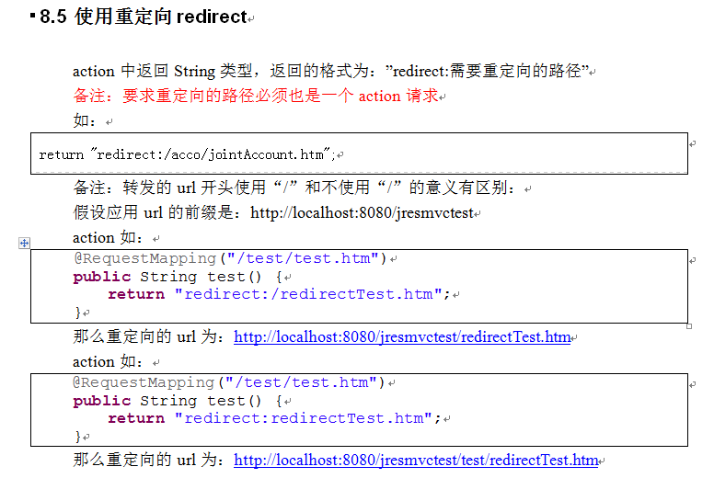
深入开发– action

Slide 24
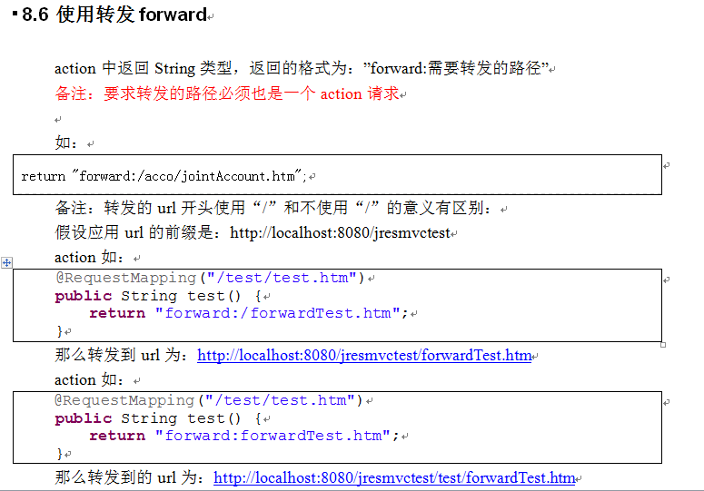
深入开发– action

Slide 25
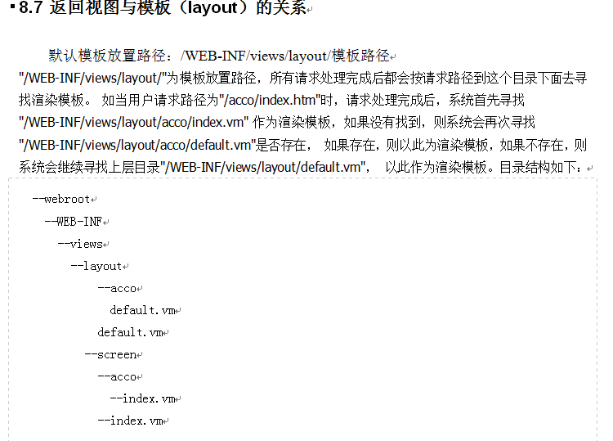
深入开发– action

Slide 26
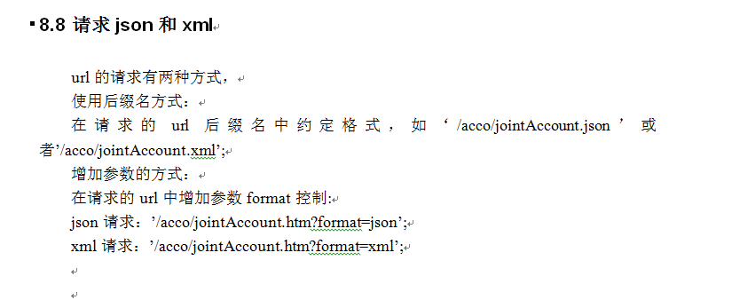
深入开发– action

Slide 27
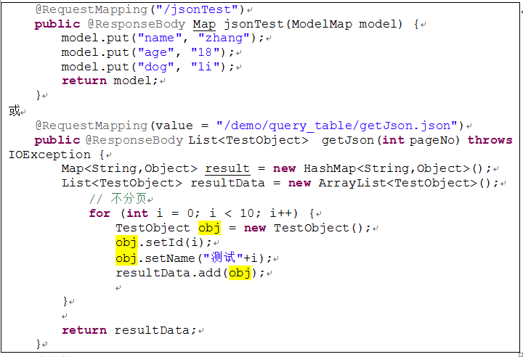
深入开发– action

Slide 28
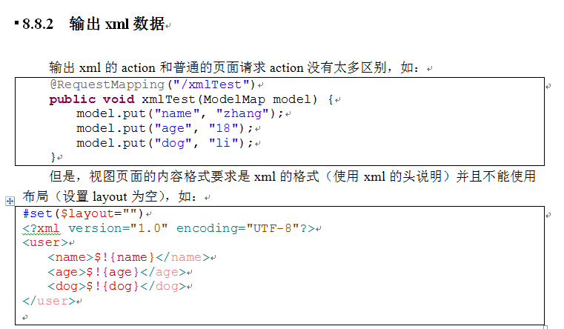
深入开发– action

Slide 29
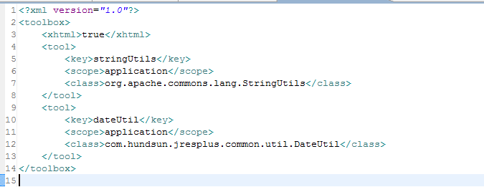

深入开发– 如何在页面上使用java方法
Jresplus-mvc集成了velocity的工具vm-toolbox.xml，可以把业务上的工具类配置在此文件上，供页面使用。
请在应用的WEB-INF/conf文件夹下创建vm-toolbox.xml，把工具类天然即可，如：
用法：

Slide 30

THANKS

